Slide 1
MÔN TOÁN
Lớp 3 – tuần 6
Bài 14. MỘT PHẦN MẤY
Tiết 2: Luyện tập – trang 44

Slide 2

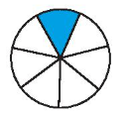
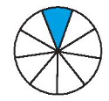
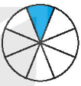
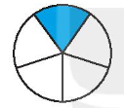
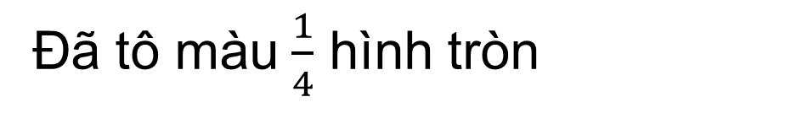
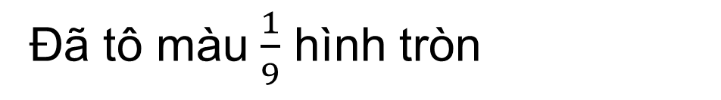
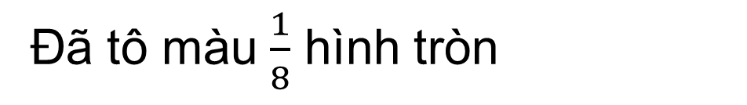
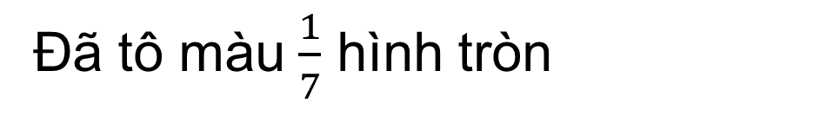
1
Đ, S ?
a)
b)
THẢO LUẬN
NHÓM ĐÔI
Đã tô màu $\frac{1}{9}$ hình tròn
Đ
Đã tô màu $\frac{1}{7}$ hình tròn
?
Đ
?
d)
c)
Đã tô màu $\frac{1}{4}$ hình tròn
Đã tô màu $\frac{1}{8}$ hình tròn
?
S
Đ
?

Slide 3
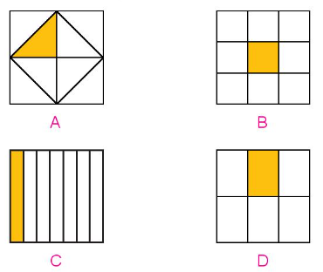

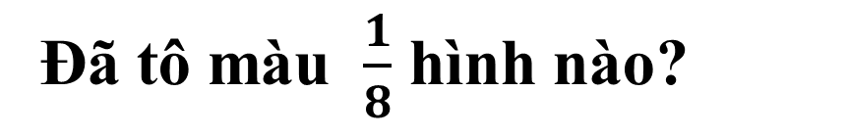
2
Đã tô màu $\frac{1}{8}$ hình nào?
Hình nào chia ra làm 8 phần?

Slide 4
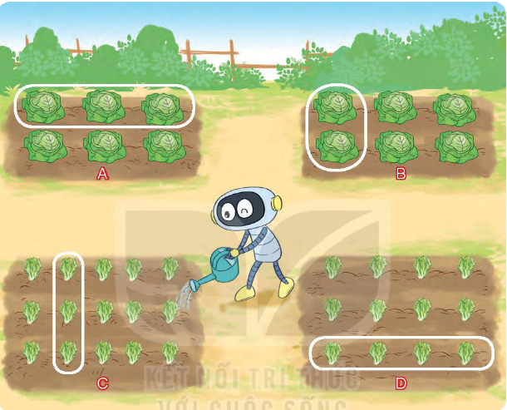



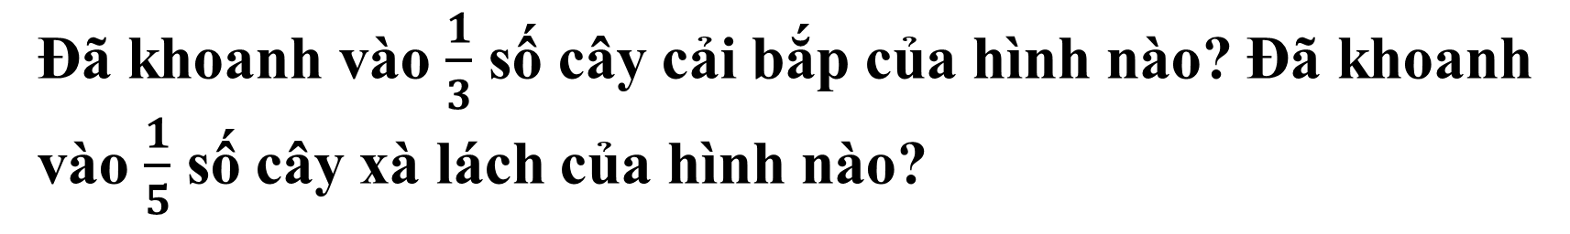
Đã khoanh vào $\frac{1}{3}$ số cây cải bắp của hình nào? Đã khoanh vào $\frac{1}{5}$ số cây xà lách của hình nào?
3
$$\frac{1}{3}$$
$$\frac{1}{5}$$

Slide 5
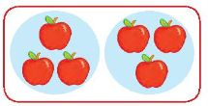

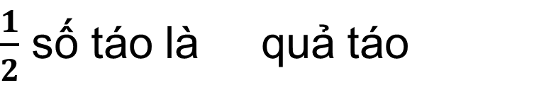
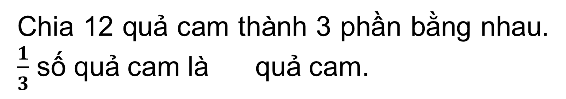
4
Số ?
Mẫu:
Chia 6 quả táo thành 2 phần bằng nhau.
$\frac{1}{2}$ số táo là quả táo
3
?
Chia 12 quả cam thành 3 phần bằng nhau. $\frac{1}{3}$ số quả cam là quả cam.
4
?

Slide 6
TẠM BIỆT VÀ HẸN GẶP

